Slide 1

第五章 集成触发器

Slide 2
触发器是一种存储元件，在电路中用来"记忆"电路过去的输入情况。
一个触发器具有两种稳定的状态,一个称之为 "0"状态，另一种称之为"1"状态。在任何时刻,触发器只处于一个稳定状态,当触发脉冲作用时,触发器可以从一种状态翻转到另一种状态。
常用的触发器有R–S触发器, D触发器J – K触发器和T触发器。

Slide 3
5.1 基本R－S触发器
基本R－S触发器可 由两个"与非"门交叉耦合组成，其逻辑图和逻辑符号如下：
Q
Q
Q
Q
0
1
G₁
&
&
G₂
R
S
1
0
1
0
R
S

Slide 4
基本R－S触发器的输入与状态之间的逻辑关系可用触发器的功能表来描述。
基本R－S触发器功能表
R S
Q^{(n+1)}
功能说明
0 0
0 1
1 0
1 1
d
0
1
Q
不定
置 0
置 1
不变

Slide 5
RS
基本R－S触发器的次态方程为：
00 01 11 10
Q
Q^{(n+1)}＝S＋RQ
01
d
0
0
1
其约束条件为：
d
0
1
1
R+S=1
Q^{(n+1)}
基本R－S触发器的一个重要特性：如果连续出现多个置0或置1信号，只有第一个置0或置1信号起作用。利用这一特性可消除机械开关的触点抖动。
基本R－S触发器也可由"或非"门组成。

Slide 6
5.2 电平触发式触发器
5.2.1 电平触发式R－S触发器
在数字系统中，通常要求触发器按一定的时间节拍动作，即让输入信号的作用受到时钟脉冲的控制，为此出现了带时钟控制的电平触发式R－S触发器，其逻辑图和逻辑符号如下：
Q
Q
0
1
Q
Q
G₁
&
&
G₂
1
0
1
0
G₃
&
&
G₄
R
S
CP
R
CP
S
0
1
1

Slide 7
当CP为0时，不论R，S为何值，触发器的状态保持不变；当CP为1时，触发器的状态取取决于R和S，工作原理与R－S触发器相同。
电平触发式R－S触发器的功能表和状态表如下：
电平触发式R－S触发器功能表
R S
Q^{(n+1)}
功能说明
0 0
0 1
1 0
1 1
Q
1
0
d
不变
置 1
置 0
不定

Slide 8
电平触发式R－S触发器状态表
现 态
Q
次 态 Q^{(n+1)}
RS=00
0 1
1 1
1 0
0
0
1
d
0
1
1
1
d
0
电平触发式R－S触发器状态图
RS
00, 10
01
0
1
00, 01
10

Slide 9
电平触发式R－S触发器的状态方程为：
RS
Q
00 01 11 10
01
0
1
d
0
Q^{(n+1)}＝S＋RQ
1
1
d
0
R⋅S = 0 (约束条件)
Q^{(n+1)}
电平触发式R－S触发器存在次态不能确定和"空翻"两个问题。

Slide 10
5.2.2 电平触发式D触发器
如果使电平触发式钟控R－S触发器的R和S端始终处于互补状态, 则可消去次态不能确定的问题, 这就形成了所谓的D触发器, 其逻辑图的逻辑符号如下:
Q
Q
1
0
0
1
Q
Q
G₁
&
&
G₂
1
1
0
0
1
0
1
C
D
G₃
&
&
G₄
1
(S)
0
(R)
D
CP
1
0
1
1

Slide 11
当CP=0时，D触发器的状态不变；当CP=1时，D触发器的状态取决于D。
D触发器的功能表和状态表如下：
D触发器功能表
D触发器状态表
Q^{(n+1)}
D
Q^{(n+1)}
Q
D＝0
D＝1
0
1
0
1
0
1
0
0
1
1

Slide 12
D触发器的次态方程为：
Q^{(n+1)}＝D
状态图为：
D
0
1
0
1
1
0
D触发器结构简单, 但仍然存在"空翻"现象。实际使用的D触发器是一种维持阻塞型D触发器, 可以防止"空翻"的发生。

Slide 13
5.2.3 电平触发式J－K触发器
电平触发式J－K触发器有两个输入端，即克服了R－S触发器的"约束"问题，使用上又比D触发器灵活。其逻辑图与逻辑符号如下：
Q＝1
Q＝0
Q
Q
Q^{(n+1)}=0
Q^{(n+1)}=1
1
0
0
1
0
1
G₁
&
&
G₂
Q
Q
Q
Q
1
Q
0
1
0
1
0
1
G₃
&
&
G₄
C
J
K
K
CP
J
0
1
1
1
1
1

Slide 14
当CP＝0时，J－K触发器的状态保持不变；
当CP＝1时，
若J=K=0, 则G3=G4=1, 触发器保持原状态；
若J=1, K=0, 则G3=1, G4=Q, 使触发器置1；
若J=0, K=1, 则G3=Q, G4=1, 使触发器置0；
若J=K=1, 则G3=Q, G4=Q, 使触发器翻转；

Slide 15
J－K触发器功能表和状态表如下：
J－K触发器功能表
J K
Q^{(n+1)}
功能说明
0 0
0 1
1 0
1 1
Q
0
1
Q
不变
置 0
置 1
翻转
J－K触发器状态表
Q^{(n+1)}
Q
JK=00
0 1
1 1
1 0
0
0
0
1
1
1
1
0
0
1

Slide 16
J－K触发器的次态方程为：
JK
Q
00 01 11 10
Q^{(n+1)}＝JQ＋KQ
01
0
0
1
1
状态图为：
1
0
0
1
JK
00, 01
10, 11
Q^{(n+1)}
0
1
00, 10
01, 11
为防止"空翻"，实际数字电路中使用的J－K触发器是主从式集成J－K触发器，它使用"前沿采样，后沿定局"的方式，无空翻，功能较全，使用灵活。

Slide 17
5.2.4 电平触发式T触发器
电平触发式T触发器实际上是J－K触发器的一种特殊形式。如果把J－K触发器的J－K端连在一起就形成了T触发器。因此T触发器的次态方程为：
Q^{(n+1)}＝TQ＋TQ
其功能表和状态表是J－K触发器功能表和状态表的一部分。
T触发器又称"计数"触发器。

Slide 18
5.3 主从触发式触发器
5.3.1 主从R－S触发器
主从触发式触发器由于采用了主、从触发器结构，可以有效地防止空翻，提高了触发器的工作可靠性。
1
0
Q
Q
从触发器
S′ R′
CP′
S C R
1
0
1
Q′
主触发器
0
1
R
S
CP
（a） （b）
主从R－S触发器

Slide 19
5.3.2 主从J－K触发器
R_{D},S_{D} 异步复位置位端
Q
Q
1
S_{D}
Q
（从）
J
&
&
1
CP
1
Q
1
1
K
R_{D}
&
&
0
0
CP前沿采样，
后沿定态；无
空翻现象。
（主）
&
&
R_{D}
S_{D}
0
1
1
1
&
1
&
1
K
CP
J
0
1

Slide 20
5.3.2 主从J－K触发器
Q
Q
S_{D}
Q
(0) 1
J
CP
Q
&
&
K
R_{D}
（从）
&
&
CP前沿采样，
后沿定态；无
空翻现象。
R
S
0
1
&
&
1
Q (0)
（主）
&
1
&
K
CP
J
0
1
1

Slide 21
5.4 边沿触发式触发器
主从触发器虽然解决空翻问题，但是在CP＝1的期间要求输入端信号状态保持不变。否则，其次态就不能按特性表来确定。如果是干扰信号混入输入端，将使触发器产生不必要的翻转，可靠性降低。为了提高触发器的可靠性，增强抗干扰能力，人们又设计出边沿触发方式的触发器。边沿触发器方式是指只在CP的上升沿或下降沿时刻，触发器才依据此刻的输入决定其次态。而在CP＝1和CP＝0期间，输入的任何变化都不会引起触发器状态的变化。
实现边沿触发的方法有两种：一种是利用触发器内部门电路的延迟时间不同来实现；另一种是靠直流反馈原理即维持阻塞原理来实现。

Slide 22
CP
Q
0 ( 1 )
R
从触发器
S
S'
R'
CP′
1
Q'
R'
主触发器
S'
(Q')
1
S
CP
R
0
Q
红颜色 是错误输出
绿颜色 是正确输出

Slide 23
5.4.1利用传输延迟的边沿触发器
SD=0,Q=1
CP=0时，G2=1，G5=1，则Q=0
CP=1时，G6=1则Q=0
Q
≥1
&
≥1
&
3
4
5
6
Q
S
R
S J C K R
1
&
&
2
S_{D}
J
CP
K
R_{D}
S_{D}
J
CP
K
R_{D}
（a） 负沿触发J－K触发器
(b)

Slide 24
Q
CP=0时
此时，G₃=0，G₆=0
G₁=1，G₂=1
因此，G₄，G₅构成基本RS触发器，并且R=S=1，触发器的状态保持不变。
≥1
&
≥1
&
3
4
5
6
S
R
1
&
&
2
Q
J
CP
K
&
&
S=1
R=1

Slide 25
Q
CP=1时，假设Q=0。
≥1
&
≥1
&
此时，G₁=J，G₂=1。
可推出：
G₃=1，G₄=J，G₅=0，G₆=0；
进一步可知：
Q^{n+1} = G₃+G₄= 1+ J =0 ；
Q^{n+1} = G₅+G₆ = 0+0 =1。
3
4
5
6
S
R
1
&
&
2
J
CP
K
同理可知，当Q=1时，Q^{n+1}=1。
即CP=1时，不管J、K是何值，触发器的状态不变。

Slide 26
CP=
假设: Q = 0、 J = 1、K = 0。
则在CP=1时，G₁=0， G₂=1。
0
Q
≥1
&
≥1
&
3
4
5
当CP的下降沿来临时，
G₃、G₆立即被封锁：G₃=0，G₆=0
6
0
S
1
R
1
&
&
在电路设计时，让G₁、G₂的传输时间
大于与或非门的传输时间。
则可保证保证G₁、 G₂的值暂时保持不变。
2
1
CP
1
0
J
K
G₄=0，Q^{n+1}=1 ; G₅=1, Q^{n+1}= 0
或非门反应结束后，G₁、G₂门开始动作，G₁=1、G₂=1,对于基本R-S触发器，状态不变。
从上述分析可知，当CP的下降沿来临时，触发器的状态置1。
同理可分析：当Q = 1，J = 1，K = 0时，CP的下降沿来临，仍使触发器状态置1。

Slide 27
5.4.2 维持阻塞D触发器
异步置位复位的解释：
S_{D}=0，Q=1；
只要判断出 a线=1，则Q=0
1：CP=0 a=1；
2：CP=1时，G3=0，则a=1
Q
Q=1
R_{D}=1
& 2
& 1
S_{D}=0
a
置”0”阻塞线
S_{D}
Q
置”0”维持线
置”1”维持线
D
& 4
& 3
CP
CP
Q
R_{D}
& 6
& 5
CP上升沿将
D可靠置入，
无空翻现象。
D
置”1”阻塞线

Slide 28
5.4.2 维持阻塞D触发器
CP=0时,
G3=G4=1
基本RS触发器，状态不变。
Q
Q
R_{D}
& 2
& 1
S_{D}
置”0”阻塞线
置”0”维持线
置”1”维持线
& 4
& 3
CP
& 6
& 5
置”1”阻塞线

Slide 29
CP=0时，G3=G4=1
1. 令 D=1：
CP上升沿来临时，
Q^{n+1}=1=D
5.4.2 维持阻塞D触发器
对于CP为其他信号， 分两种情况分析。
Q
Q
1=D
R_{D}
& 2
& 1
S_{D}
1
置”0”阻塞线
0
置”0”维持线
置”1”维持线
然后CP变为高电平
此时
如果D由1变为0
由于有“置1维持线”的作用G5=1，G3=0
由于有“置0阻塞线”的作用G4=1
触发器的状态不变
& 4
& 3
CP
0
1
& 6
& 5
1
D 1
置”1”阻塞线

Slide 30
同上：CP=0时，G3=G4=1
2. 令D=0：
CP上升沿来临时，
Q^{n+1}=0=D
5.4.2 维持阻塞D触发器
Q
Q
0=D
R_{D}
& 2
& 1
S_{D}
0
置”0”阻塞线
1
然后CP变为高电平
此时
如果D由0变为1
由于有“置0维持线”的作用G6=1，G4=0
由于有“置1阻塞线”的作用G3=1
触发器的状态不变
置”0”维持线
置”1”维持线
& 4
& 3
CP
1
0
& 6
& 5
1
D 0
置”1”阻塞线

Slide 31
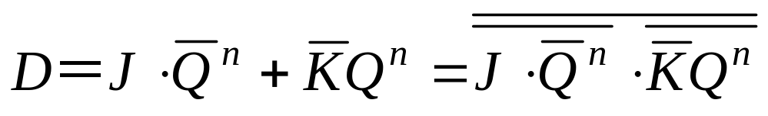
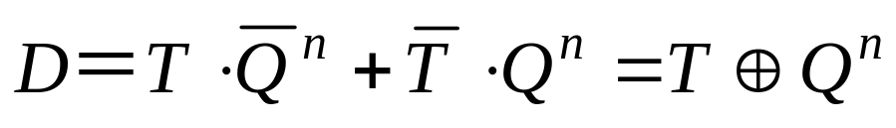
5.5 触发器逻辑功能的转换
5.5.1由D触发器到其他功能触发器的转换
&
K
1
C
D
Q
J
&
&
CP
转换电路
由D到J－K触发器的转换

Slide 32
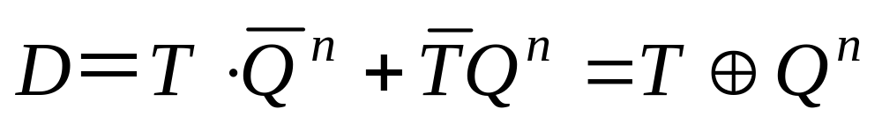
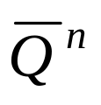
D＝
C
D
Q
=1
D
C
CP
T
Q
CP
（a） （b）
从D到T和T′触发器的转换

Slide 33
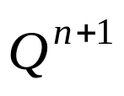
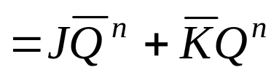
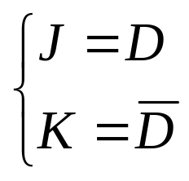
5.5.2由J－K触发器到其他功能触发器的转换
J＝K＝T
Q
D
“1”
J
C
K
Q
J
C
K
J C K
CP
1
Q
CP
T CP
从J－K到D触发器的转换
从J－K到T和T′触发器的转换

Slide 34
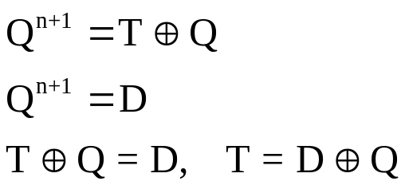
5.5.3由T触发器到其他功能触发器的转换
由T触发器的功能，实现D触发器的功能：
电路略。
由T触发器的功能，实现J-K触发器的功能：
Q^{n+1}=T Q
Q^{n+1}=JQ+KQ
T Q=JQ+KQ
T = (JQ+KQ) Q
T=JQ+KQ
⊕
⊕
⊕

Slide 35
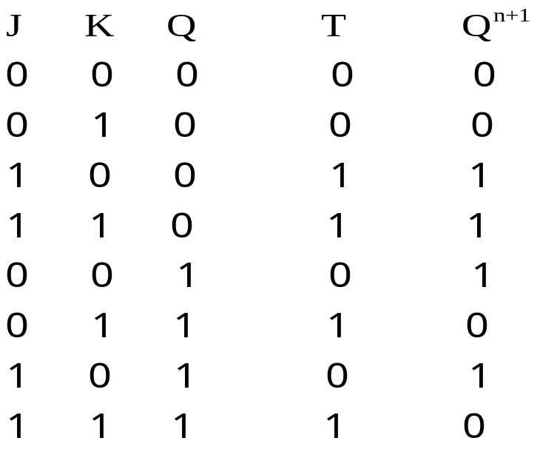
T
JK
Q
00 01 11 10
01
0
0
1
1
0
1
1
0
T = KQ + JQ
电路略。

Slide 36
作业：
5、8、9、11、12、13

